Slide 1
برنامج قطر للتميز الحكومي

Slide 2



الرؤية والرسالة لبرنامج التميز الحكومي في قطر
الرسالة
الرؤية
تعزيز تجربة المتعاملين من خلال قيادة التحول الحكومي المستدام بقدرات مبدعة وتمكين ثقافة التميز في الجهات الحكومية
تميز حكومي مستدام ورائد عالمياً بمعايير وطنية

Slide 3
أهداف وفوائد برنامج قطر للتميز الحكومي
تجربة متعامل متناسقة عبر كافة قنوات تقديم الخدمات
كوادر بشرية تلبي احتياجات المستقبل تتمتع بالمهارات والقدرات الملائمة
قطاع حكومي يتميز بالمرونة مع المحافظة على جودة الأداء
خدمات حكومية متواءمة مع احتياجات المجتمع القطري
إدارة العمليات بكفاءة وفاعلية بما يضمن تحقيق الأهداف الاستراتيجية
التحفيز وتقدير الجهود المتميزة
إدارة الابتكار والتحول نحو الخدمات الذكية
إدارة دقة البيانات وتفعيل التكنولوجيا

Slide 4
نموذج قطر للتميز الحكومي

Slide 5
المحاور والمعايير الرئيسية لنموذج قطر للتميز الحكومي
النتائج والأثر
الموارد المؤسسية
القيمة النوعية
التوجه الريادي
30%
20%
25%
25%
15%
النتائج
09
10%
الموارد البشرية
07
7%
العمليات
04
10%
القيادة
01
5%
نتائج التوجه الريادي
9.1
2.5%
تخطيط الموارد البشرية
7.1
2.5%
تصميم العمليات
4.1
2.5%
التوجيه والدعم
1.1
5%
نتائج القيمة النوعية
9.2
2.5%
تمكين الموارد البشرية
7.2
2%
تطوير ومتابعة العمليات
4.2
2.5%
الحوكمة المؤسسية
1.2
5%
نتائج الموارد المؤسسية
9.3
2.5%
تقييم الموارد البشرية
7.3
2.5%
كفاءة العمليات
4.3
2.5%
إدارة الإبداع والابتكار
1.3
15%
الانطباعات
10
2.5%
تحفيز الموارد البشرية
7.4
8%
الخدمات
05
2.5%
إدارة التغيير
1.4
3%
انطباعات الموارد البشرية
10.1
10%
الموارد والمعرفة
08
2%
تصنيف وتوثيق الخدمات
5.1
10%
الاستراتيجية
02
3%
انطباعات المتعاملين
10.2
2.5%
إدارة الموارد المالية
8.1
2%
تطوير وتقديم الخدمات
5.2
2%
إعداد الاستراتيجية
2.1
3%
انطباعات الشركاء
10.3
2.5%
إدارة الأصول والممتلكات
8.2
2%
عرض وتسويق القيمة
5.3
2%
تحقيق رؤية قطر الوطنية
2.2
3%
انطباعات الموردين
10.4
2.5%
إدارة الموردين والشركاء
8.3
2%
تجربة المتعامل
5.4
2%
المخاطر واستمرارية الأعمال
2.3
3%
انطباعات المجتمع
10.5
2.5%
إدارة المعرفة
8.4
10%
التحول الرقمي
06
2%
إدارة الأداء
2.4
2.5%
البنية التحتية الرقمية
6.1
2%
الخطط التنفيذية
2.5
2.5%
التكامل والتطوير التقني
6.2
5%
الثقافة المؤسسية
03
2.5%
حوكمة التقنيات والمعلومات
6.3
2.5%
القيم المؤسسية
3.1
2.5%
البيانات الضخمة
6.4
2.5%
التواصل المؤسسي
3.2

Slide 6
تم تصميم أداة التقييم "ارتقاء" لتتناسب مع قدرات ونتائج نموذج قطر للتميز الحكومي
(ارتقاء) هو اختصار لعناصر أداة تقييم نموذج قطر للتميز الحكومي
مسمى العناصر
  يدل على استمرار العمل للوصول إلى مراحل أعلى دوما كما هي حالة رحلة التميز المستمرة
  يوفر ارتباط ذهني لمستخدمي الأداة
استدامة
اداء
قدرة الجهة على الاستفادة من نتائج ومخرجات عملية القياس لتطوير قدرات وآليات عمل الجهة وتحسين مستوى الأداء
لرصد النتائج وتأكيد المواظبة على الوصول إلى مستويات إنجاز متطورة
"ارتقاء"
قياس
تنفيذ
ربط
فاعلية وكفاءة القياس في الجهة ومدى مساهمته في اكتشاف فجوات الأداء وفي عملية التطوير والتحسين
تغطية نطاق التنفيذ المستهدف ضمن الوقت المناسب وبما يضمن المرونة في التنفيذ
ربط مدروس ومتوازن بين مختلف آليات العمل المؤسسية، مما يلبي الاحتياجات الحالية والمستقبلية للجهة ويعمل على تحقيق توجهاتها الاستراتيجية

Slide 7


نبذة عن فئات جوائز برنامج قطر للتميز الحكومي
الجهة التي تحقق اعلى درجه في كافة المعايير وتعد نموذجاً للجهات الحكومية الاخرى على المستوى المحلي من خلال ضمان توافر ممارسات ممنهجة في تطوير الأداء المؤسسي والعمليات والخدمات المقدمة للمواطنين والمقيمين بالإضافة الى استثمار قدراتها في التكنولوجيا الناشئة لتعزيز الكفاءة والانتاجية وتحقيق التحسين المستمر
جائزة الجهة الرائدة
جائزة الريادة في تنمية رأس المال البشري
جائزة الريادة في التجربة الشاملة
جائزة الريادة في التحول المؤسسي
الجهة التي تمتلك بيئة عمل متميزة ومحفزة للموظفين
الجهة التي تسعى لتعزيز الثقة والعلاقات الإيجابية بين جميع فئات المعنيين
الجهة التي تعمل على تنفيذ الخطط المتعلقة بالتقطير وإستقطاب المهارات والكفاءات الضرورية
الجهة التي تمتلك ممارسات ريادية في تقديم الخدمات
الجهة التي تتبنى نظم عمل فعّالة لإدارة الشكاوى والمقترحات على خدماتها وتسعى لتطوير تجربة إستثنائية للمتعاملين
الجهة التي توظف التقنيات الحديثة في تقديم الخدمات
الجهة التي تمتلك قادة ذو صفات استثنائية وذو قدرة على اتخاذ القرارات المناسبة بفعالية
الجهة التي تمتلك نظام متكامل للحوكمة المالية والإدارية
الجهة المحفزة للابتكار وتجربة التقنيات الناشئة

Slide 8
تتألف جائزة قطر للتميز الحكومي من 7 جوائز
جائزة ارتقاء للجهات
جائزة التميز للجهات
جائزة ارتقاء للوزارات
جائزة التميز للوزارات
الجوائز الفرعية** لجميع الجهات الحكومية
جائزة الريادة في تنمية رأس المال البشري
جائزة الريادة في التجربة الشاملة
جائزة الريادة في التحول المؤسسى
يبلغ مجموع الدرجات الكلية لجائزة ارتقاء (1000) درجة وللجوائز الفرعية (100) درجة
* يتم حجب الفائز بالجائزة الرئيسية عن الفوز في أحد الجوائز الفرعية

Slide 9
درجات الجهات الفائزة وفقاً لتصنيف الجوائز
جائزة ارتقاء للجهات
جائزة التميز للجهات
جائزة ارتقاء للوزارات
جائزة التميز للوزارات
مؤسسة أسباير زون
هيئة الأشغال العامة
وزارة التجارة والصناعة
وزارة الداخلية
الجوائز الفرعية لجميع الجهات الحكومية
جائزة الريادة في تنمية رأس المال البشري
جائزة الريادة في التجربة الشاملة
جائزة الريادة في التحول المؤسسى
مؤسسة الرعاية الصحية الأولية
وزارة البلدية
وزارة الرياضة والشباب
يبلغ مجموع الدرجات الكلية لجائزة ارتقاء (1000) درجة وللجوائز الفرعية (100) درجة
* يتم حجب الفائز بالجائزة الرئيسية عن الفوز في أحد الجوائز الفرعية

Slide 10



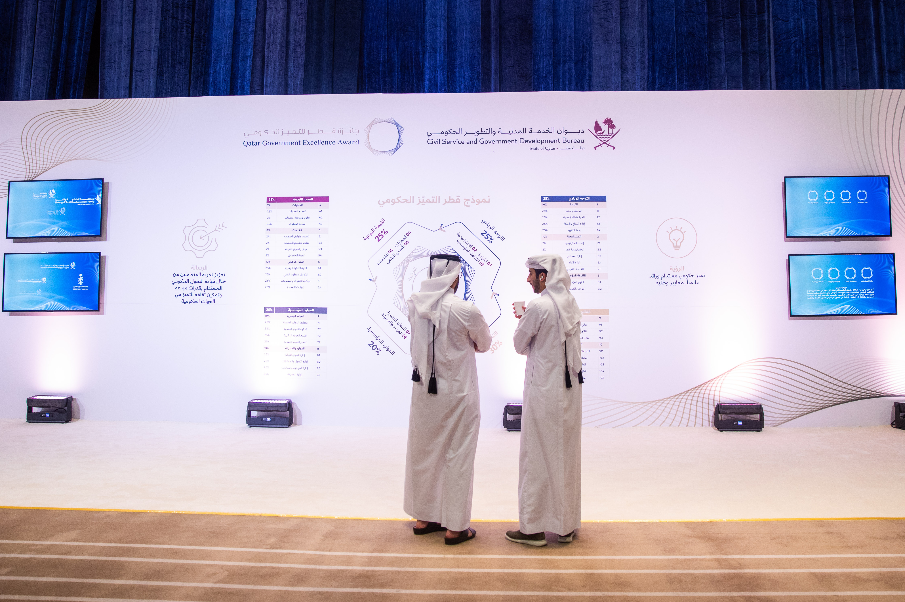
حفل جوائز برنامج قطر للتميز الحكومي - الدورة الأولى

Slide 11




الأرقام والإحصائيات للدورة الأولى لبرنامج قطر للتميز الحكومي
عدد (2) جلسات تدريبية – المقيمين
عدد (7) جلسات تدريبية – الجهات الحكومية
سبتمبر 2023
مجموع الحضور حوالي 25
يونيو – يوليو 2023
40
جهة حكومية
مجموع الحضور أكثر من 300
عدد النشرات الأسبوعية لمواضيع برنامج قطر للتميز الحكومي
عدد الإجتماعات مع الجهات الحكومية لمناقشة التقارير التعقيبية
عدد الاستفسارات الواردة من الجهات الحكومية
عدد الجهات الحكومية التي شاركت في جائزة قطر للتميز الحكومي
15
29
80
36

Slide 12







الإنجازات والأنشطة المنفذة لبرنامج قطر للتميز الحكومي خلال الدورة الأولى
ديسمبر 2023
سبتمبر 2023
اعتماد النتائج من قبل مجلس الامناء
7
تقديم الطلب عبر منصة شارك
1
عرض النتائج على فريق التنسيق والتحكيم
6
الزيارة الميدانية لفريق التقييم
2
ديسمبر 2023
نوفمبر 2023
فبراير 2024
اعلان الفائزين
8
عرض النتائج على فريق ضبط الجودة واعتماد المخرجات
صدور ملخص التقرير التعقيبي
5
3
نوفمبر 2023
نوفمبر 2023
حساب النتائج حسب اداة التقييم والاوزان المعتمدة
4
نوفمبر 2023

Slide 13
شكراً

